Slide 1
МУНИЦЕПАЛЬНАЯ БЮДЖЕТНАЯ ОБРАЗОВАТЕЛЬНАЯ ОРГАНИЗАЦИЯ «МБОУ СОШ N 3 р.п. ЛИНЕВО Искитимского р-она ,Новосибирской области .
Тема проекта : «Комплексный чертеж
Выполнил:Учашийся 9В класса Никулин максим

Slide 2
ПРОБЛЕМА
Я СОБИРАЮСЬ ПОСТУПАТЬ В ТЕХНИЧЕСКИЙ КОЛЛЕДЖ .ПОЭТОМУ РЕШИЛ ВОСПОЛНИТЬ ЗНАНИЯ В ОБЛАСТИ «КОМПЛЕКСНЫЙ ЧЕРТЕЖ ДЕТАЛИ».

Slide 3
Цель
Выполнить комплексный чертеж детали,размерами 1 к 1

Slide 4
Задачи
1.ОФОРМИТЬ ФОРМАТ ЧЕРТЕЖА
2.Выполнить нужное количество проекций детали
3.Выполнить наглядное изображение детали в изоиетрии
4.Создать презентацию для защиты проекта

Slide 5
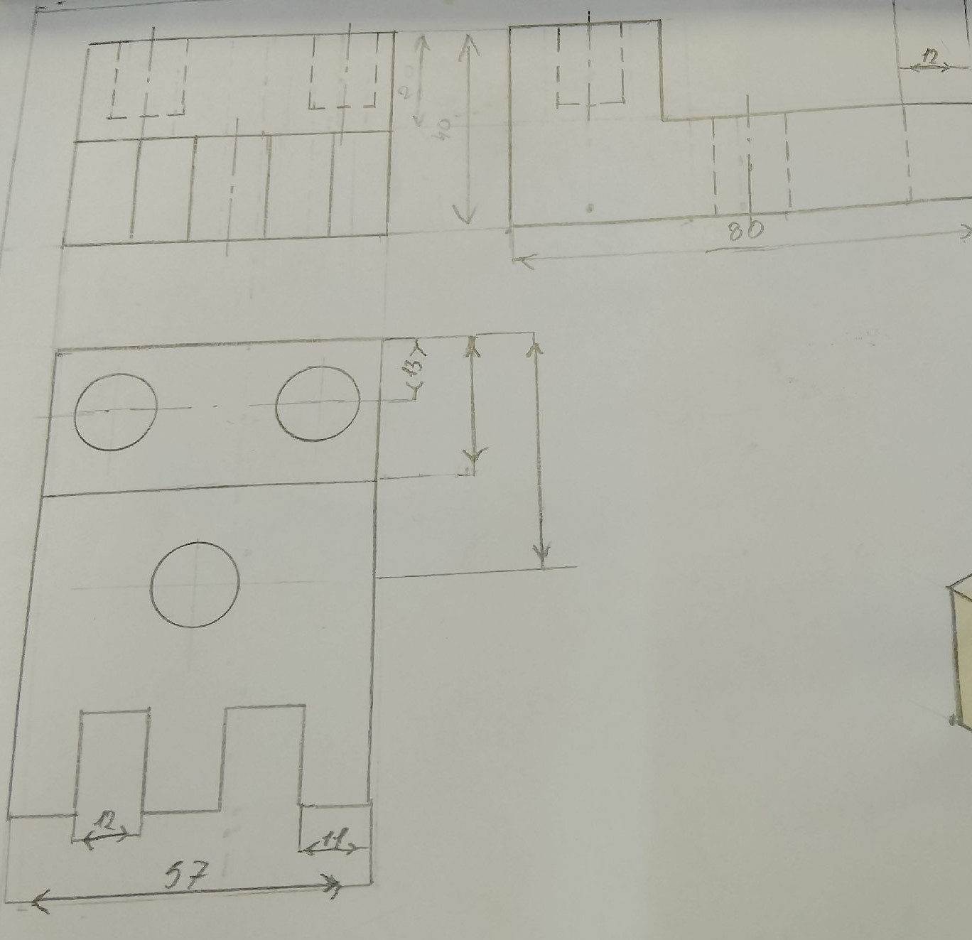
Чертеж проекции детали

Slide 6
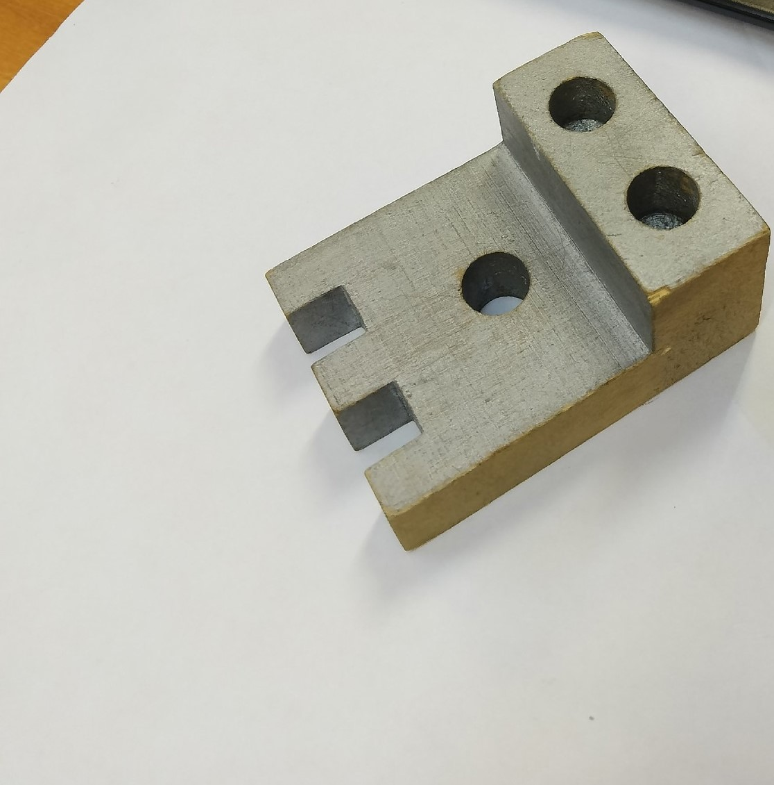
Наглядное изображение детали в изометрии

Slide 7
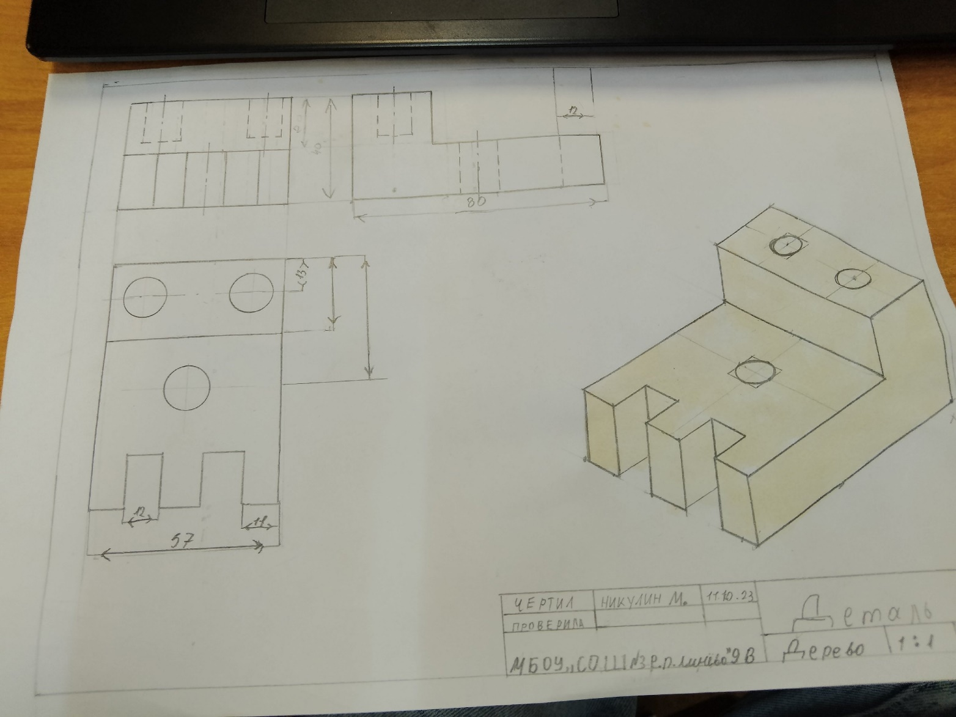
Готовый комплексный чертеж с отмывкой природными материалами

Slide 8
Вывод:Выполнив комплексный чертеж , я добился поставленной цели ,это мне поможет в дальнейшей учебе

